Slide 1
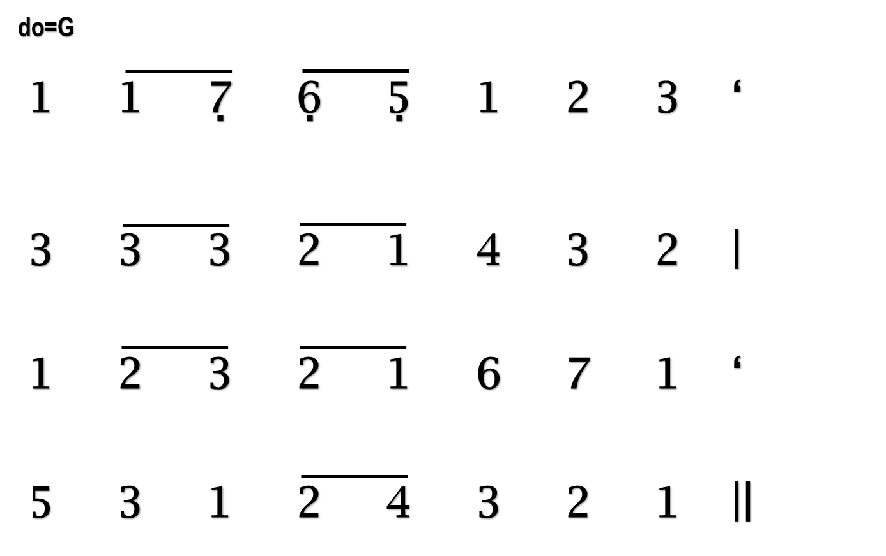
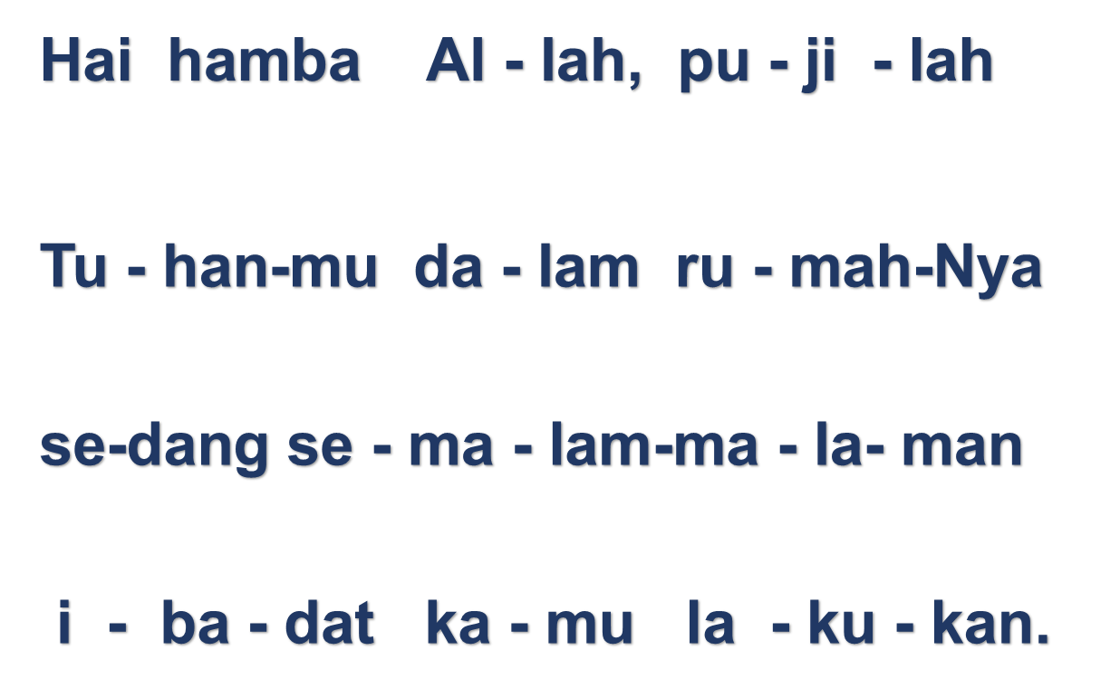
MAZMUR 134
1
GEREJA KRISTEN JAWA AMBARRUKMA

Slide 2
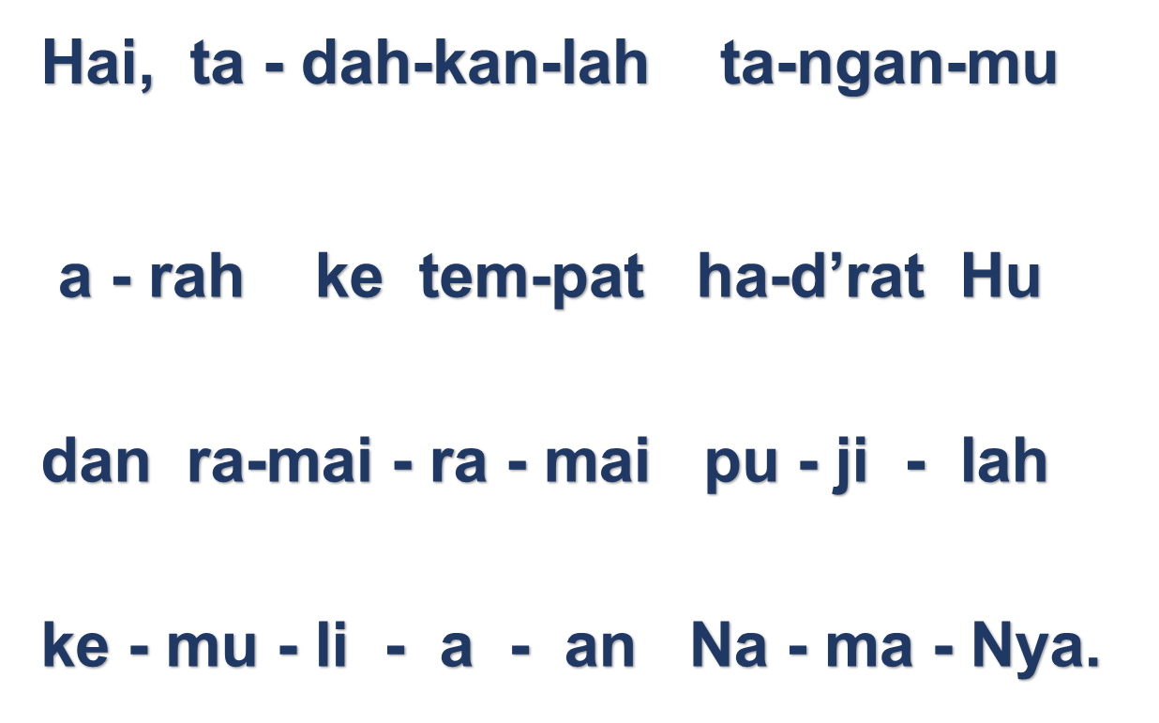
MAZMUR 134
2
GEREJA KRISTEN JAWA AMBARRUKMA

Slide 3
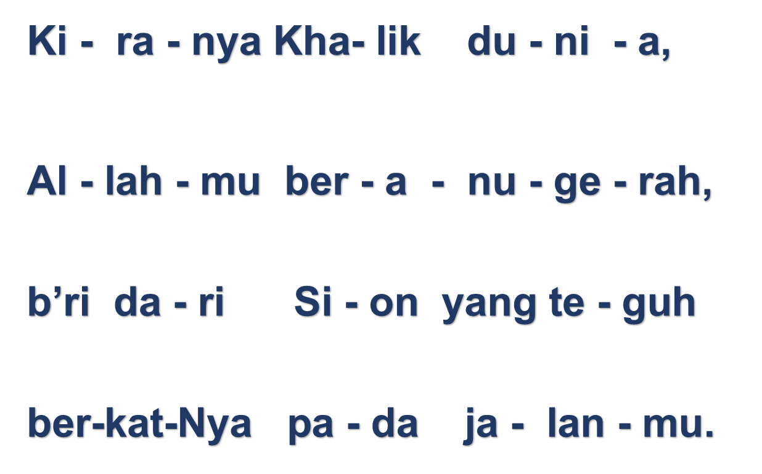
MAZMUR 134
3
GEREJA KRISTEN JAWA AMBARRUKMA

